Slide 1
BSM Wat is dat eigenlijk
Informatie voor je vakkenpakket keuze

Slide 2
BSM is een examenvak
BSM staat voor: Bewegen, Sport en Maatschappij.
Er zijn 2 soorten examenvakken.
Afsluitend met een Centraal Schriftelijk Eindexamen.
Afsluitend met een Schollexamen.
BSM valt in de laatste categorie.

Slide 3
Wat gaan we bij BSM allemaal doen?
BSM bestaat uit theorievakken en natuurlijk praktijk.
Alles wat je doet is een SE.
De theorie sluit je af met een schriftelijke toets.
De praktijk sluiten we af in de zaal of buiten. Eigenvaardigheid.

Slide 4
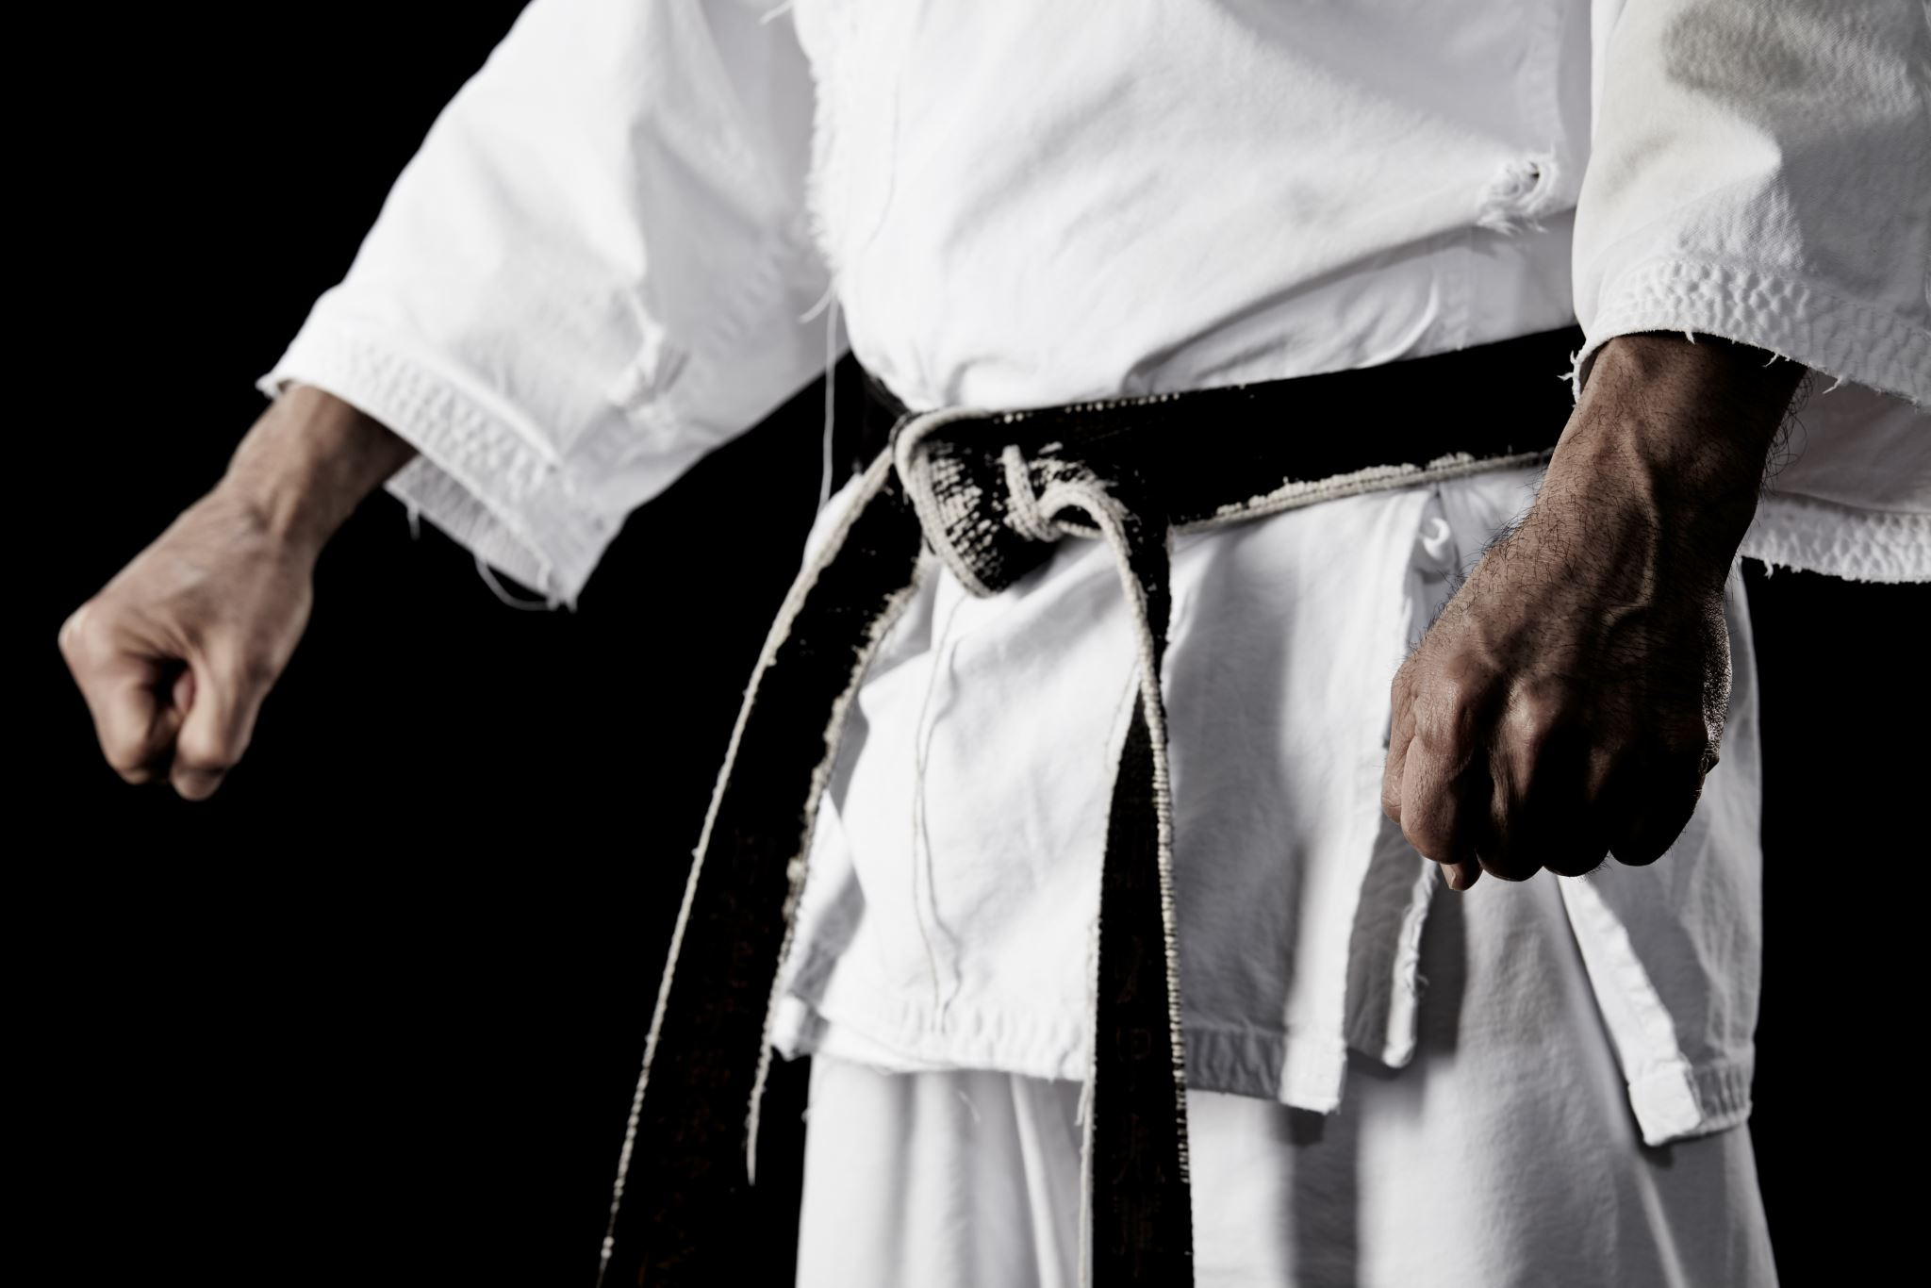
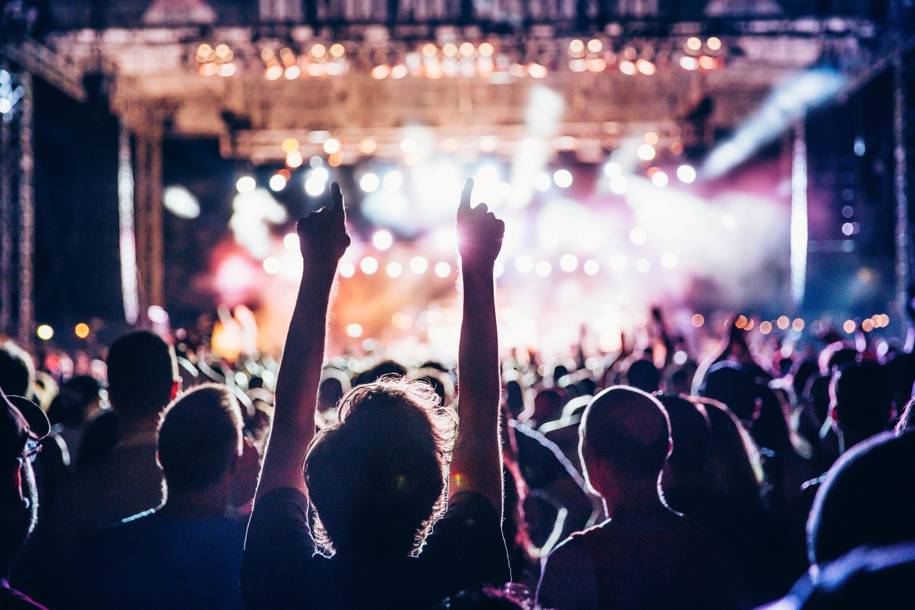
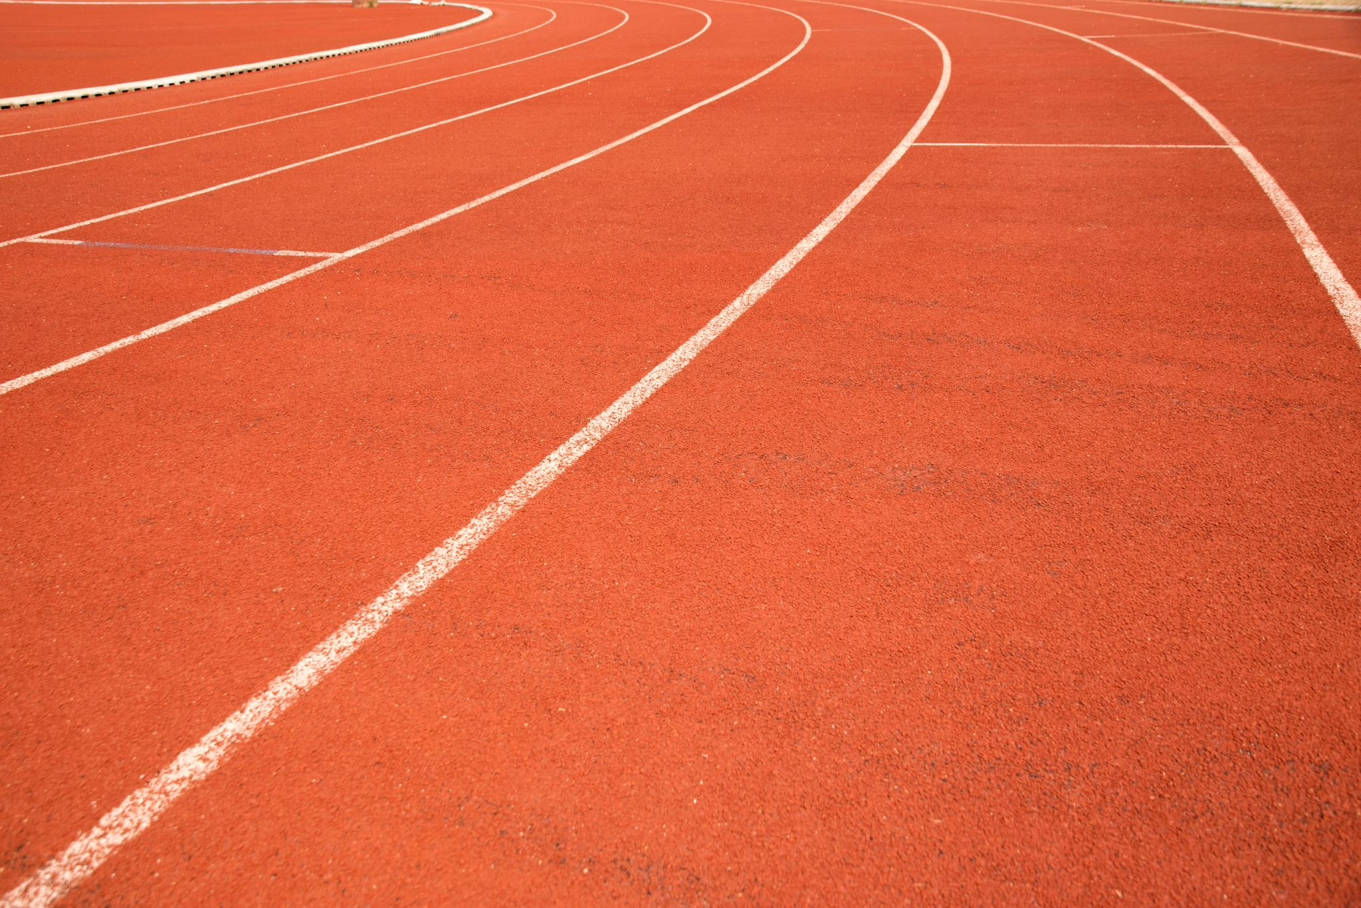
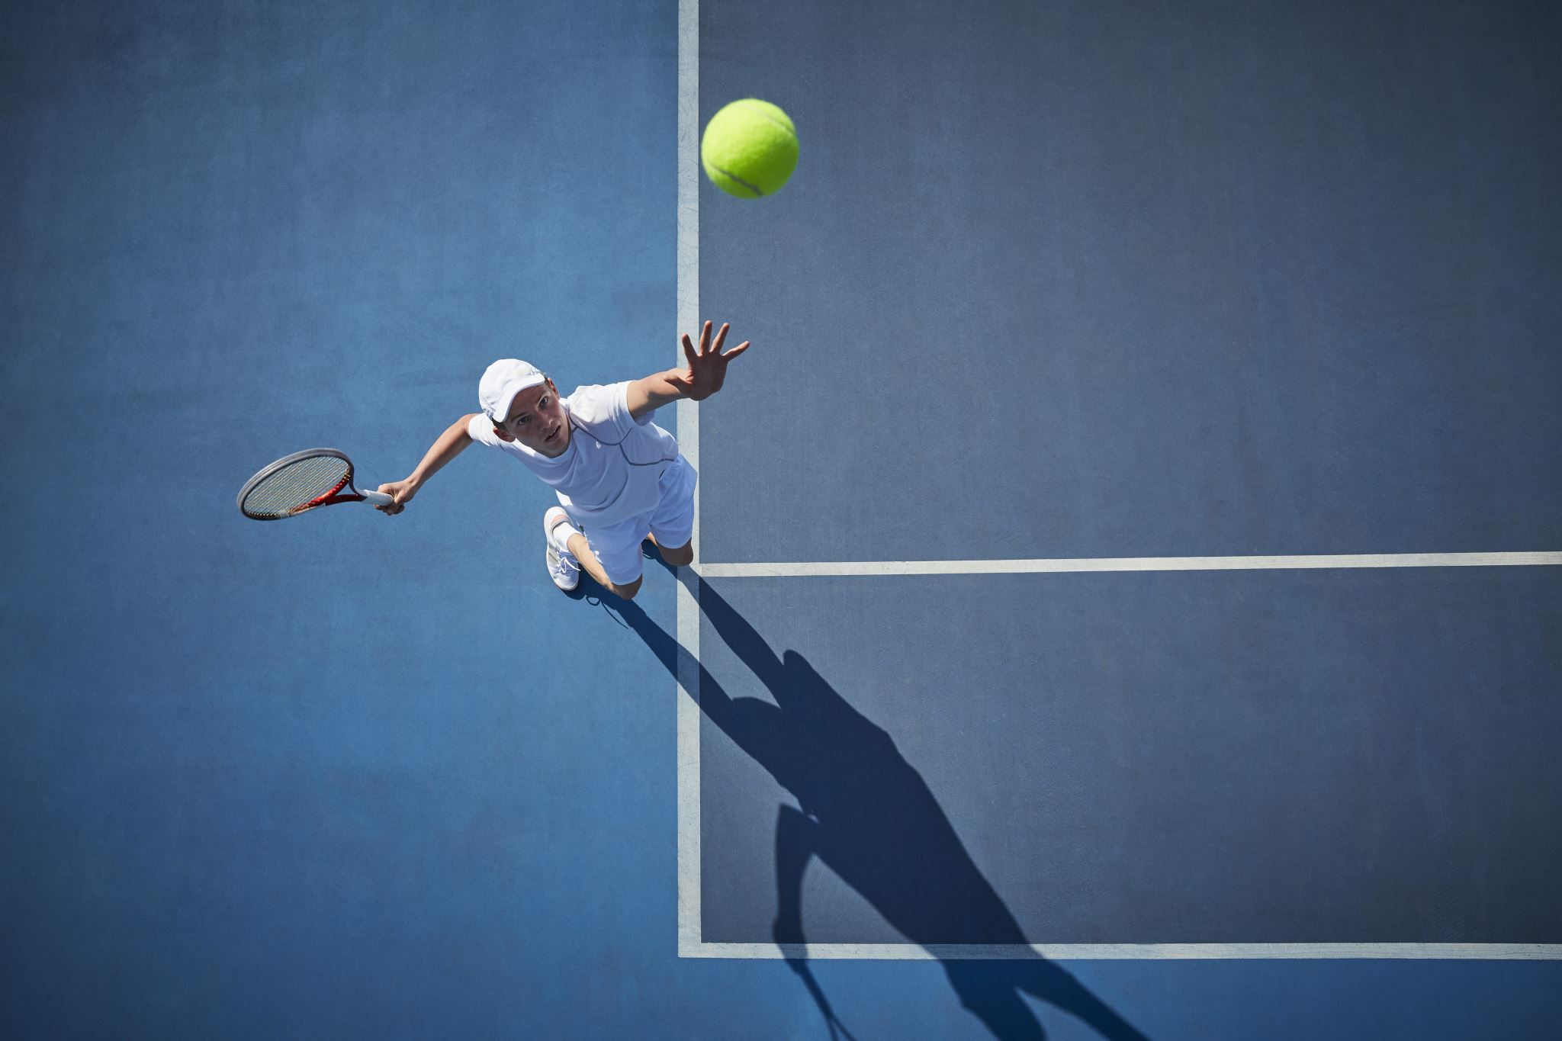
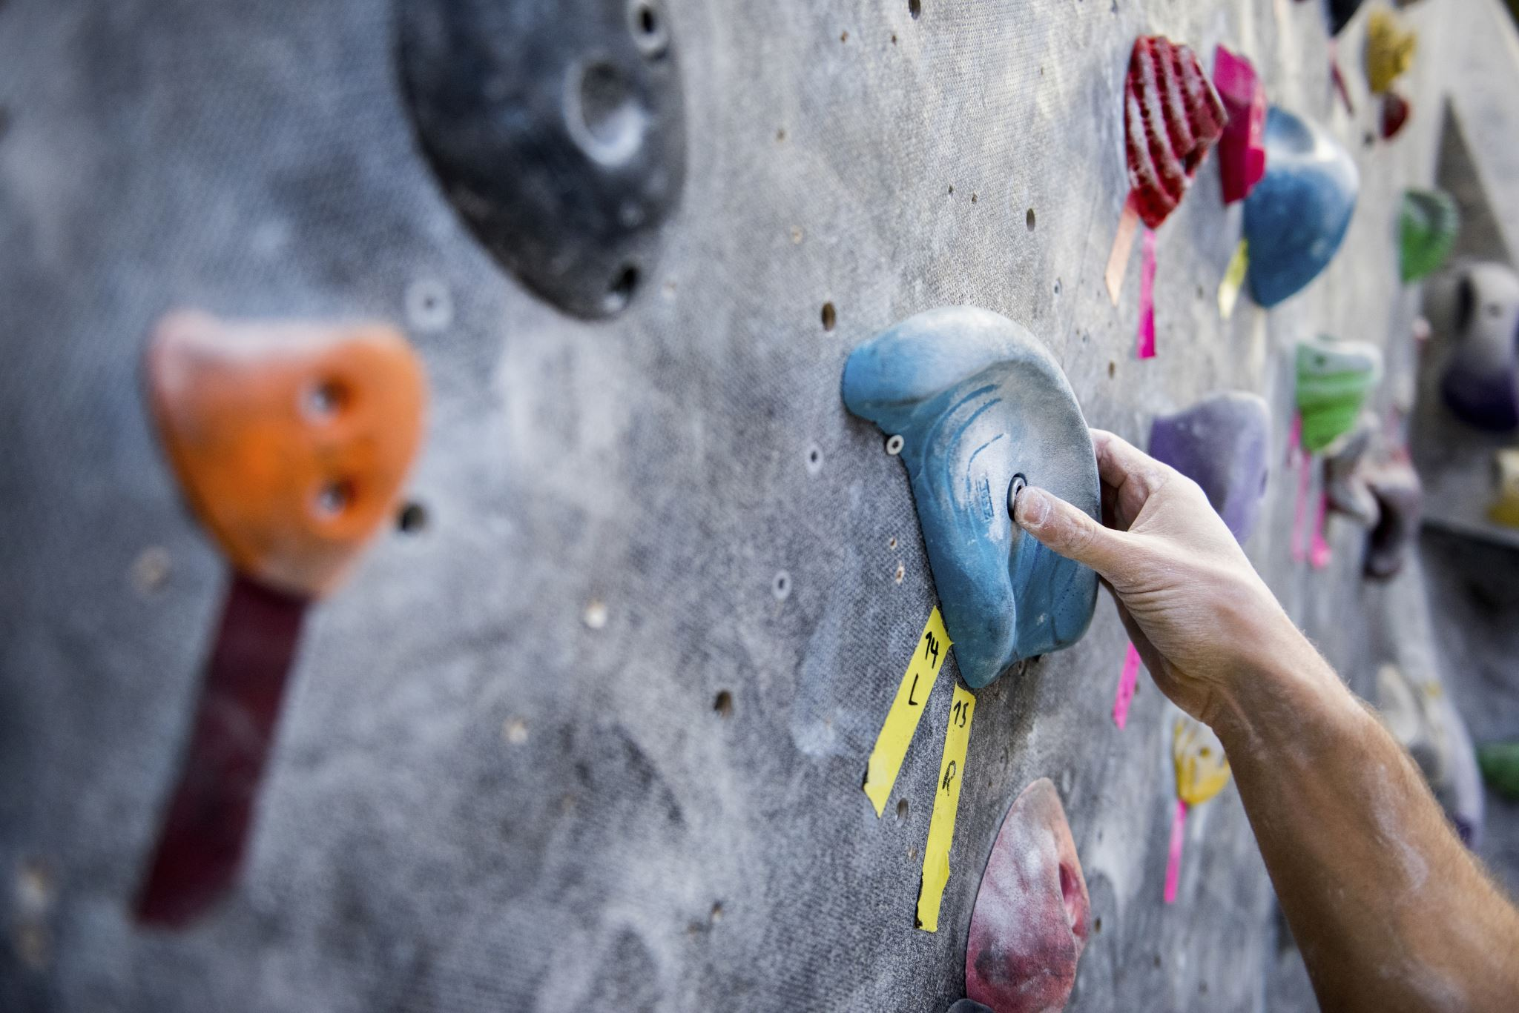
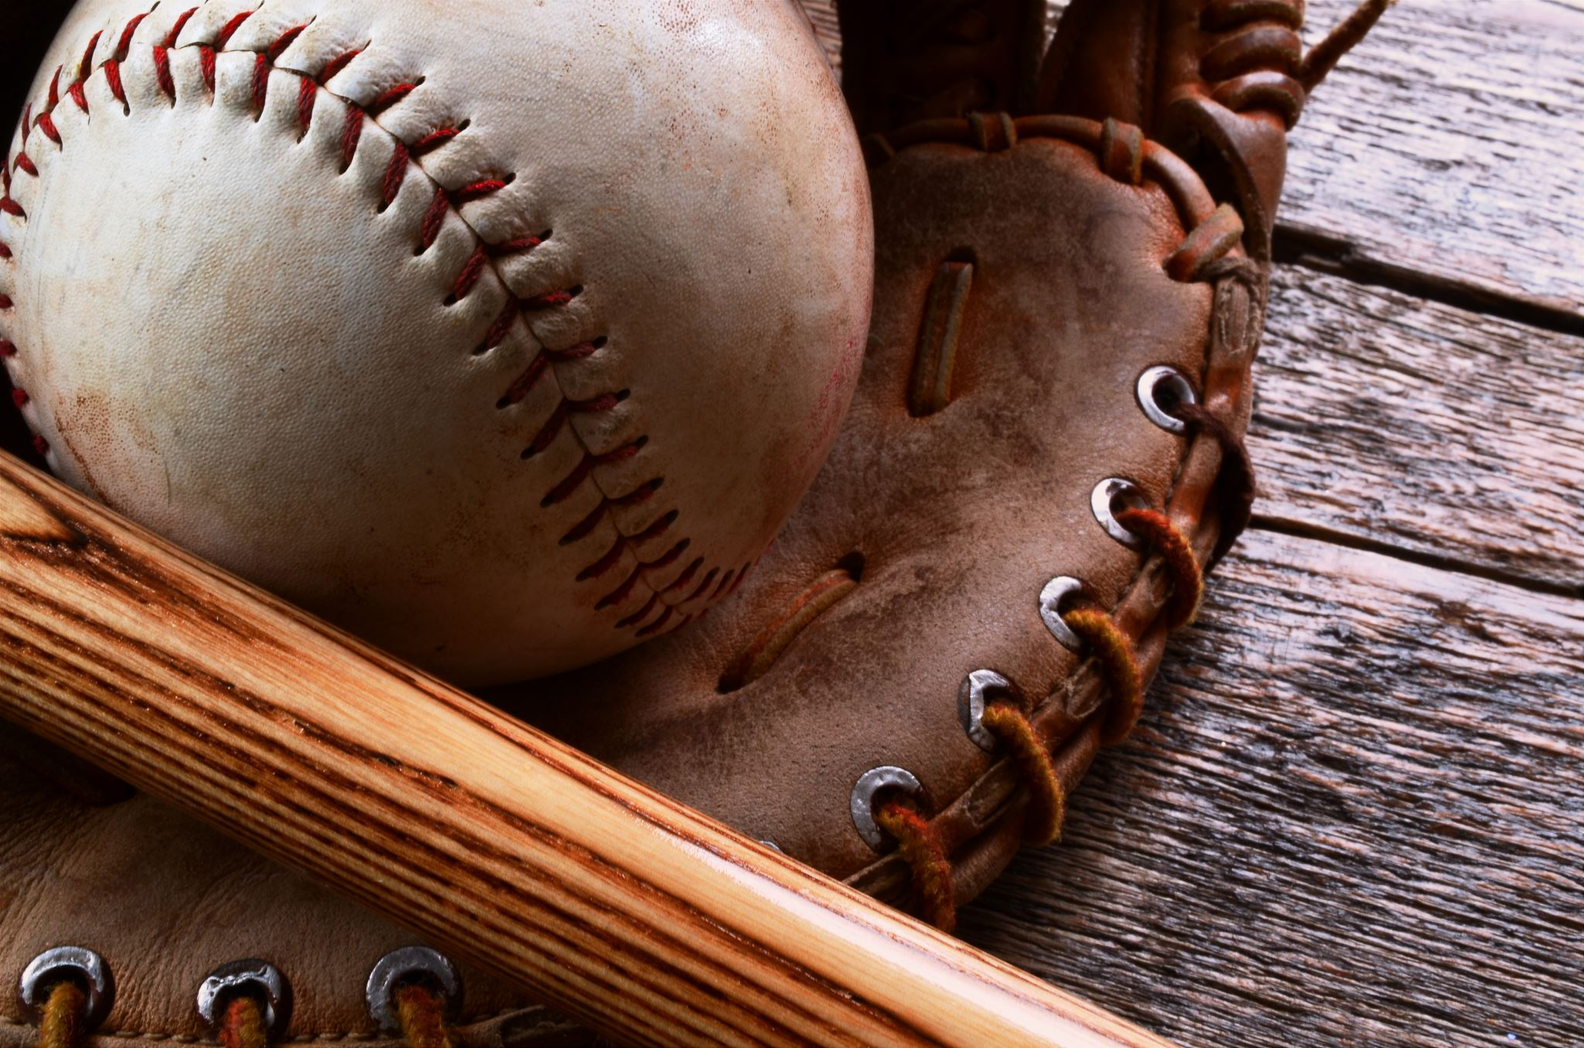
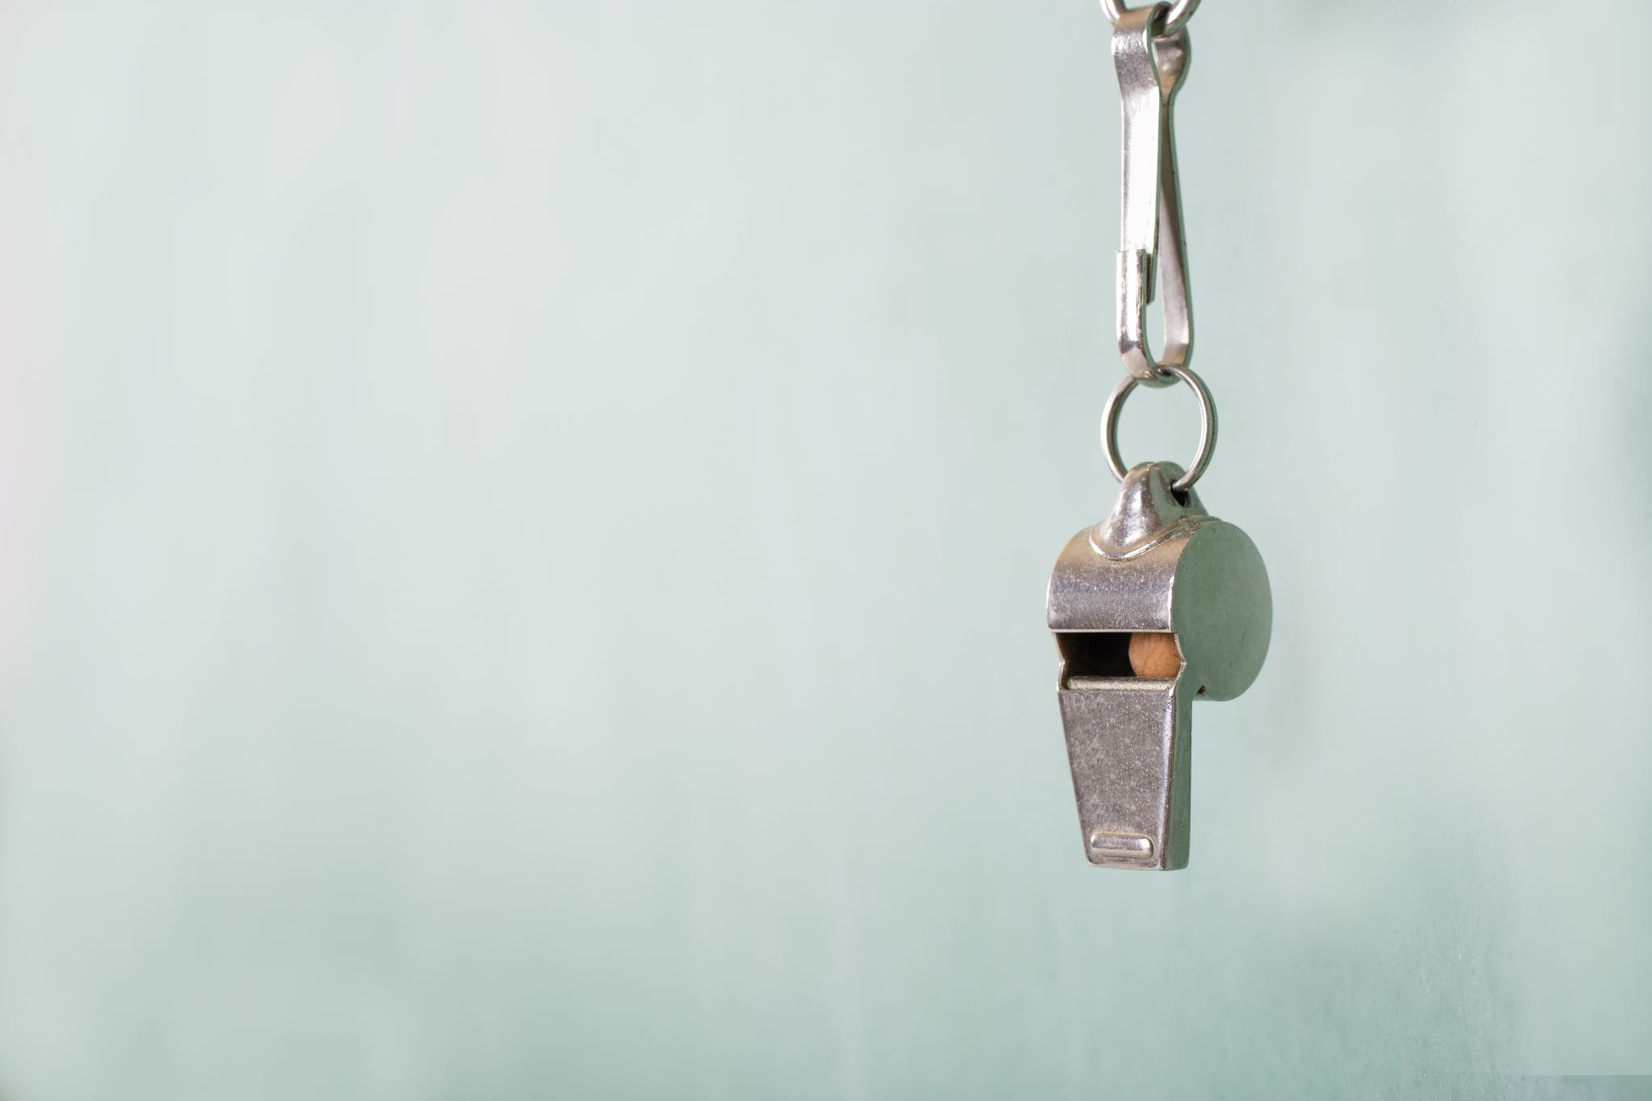
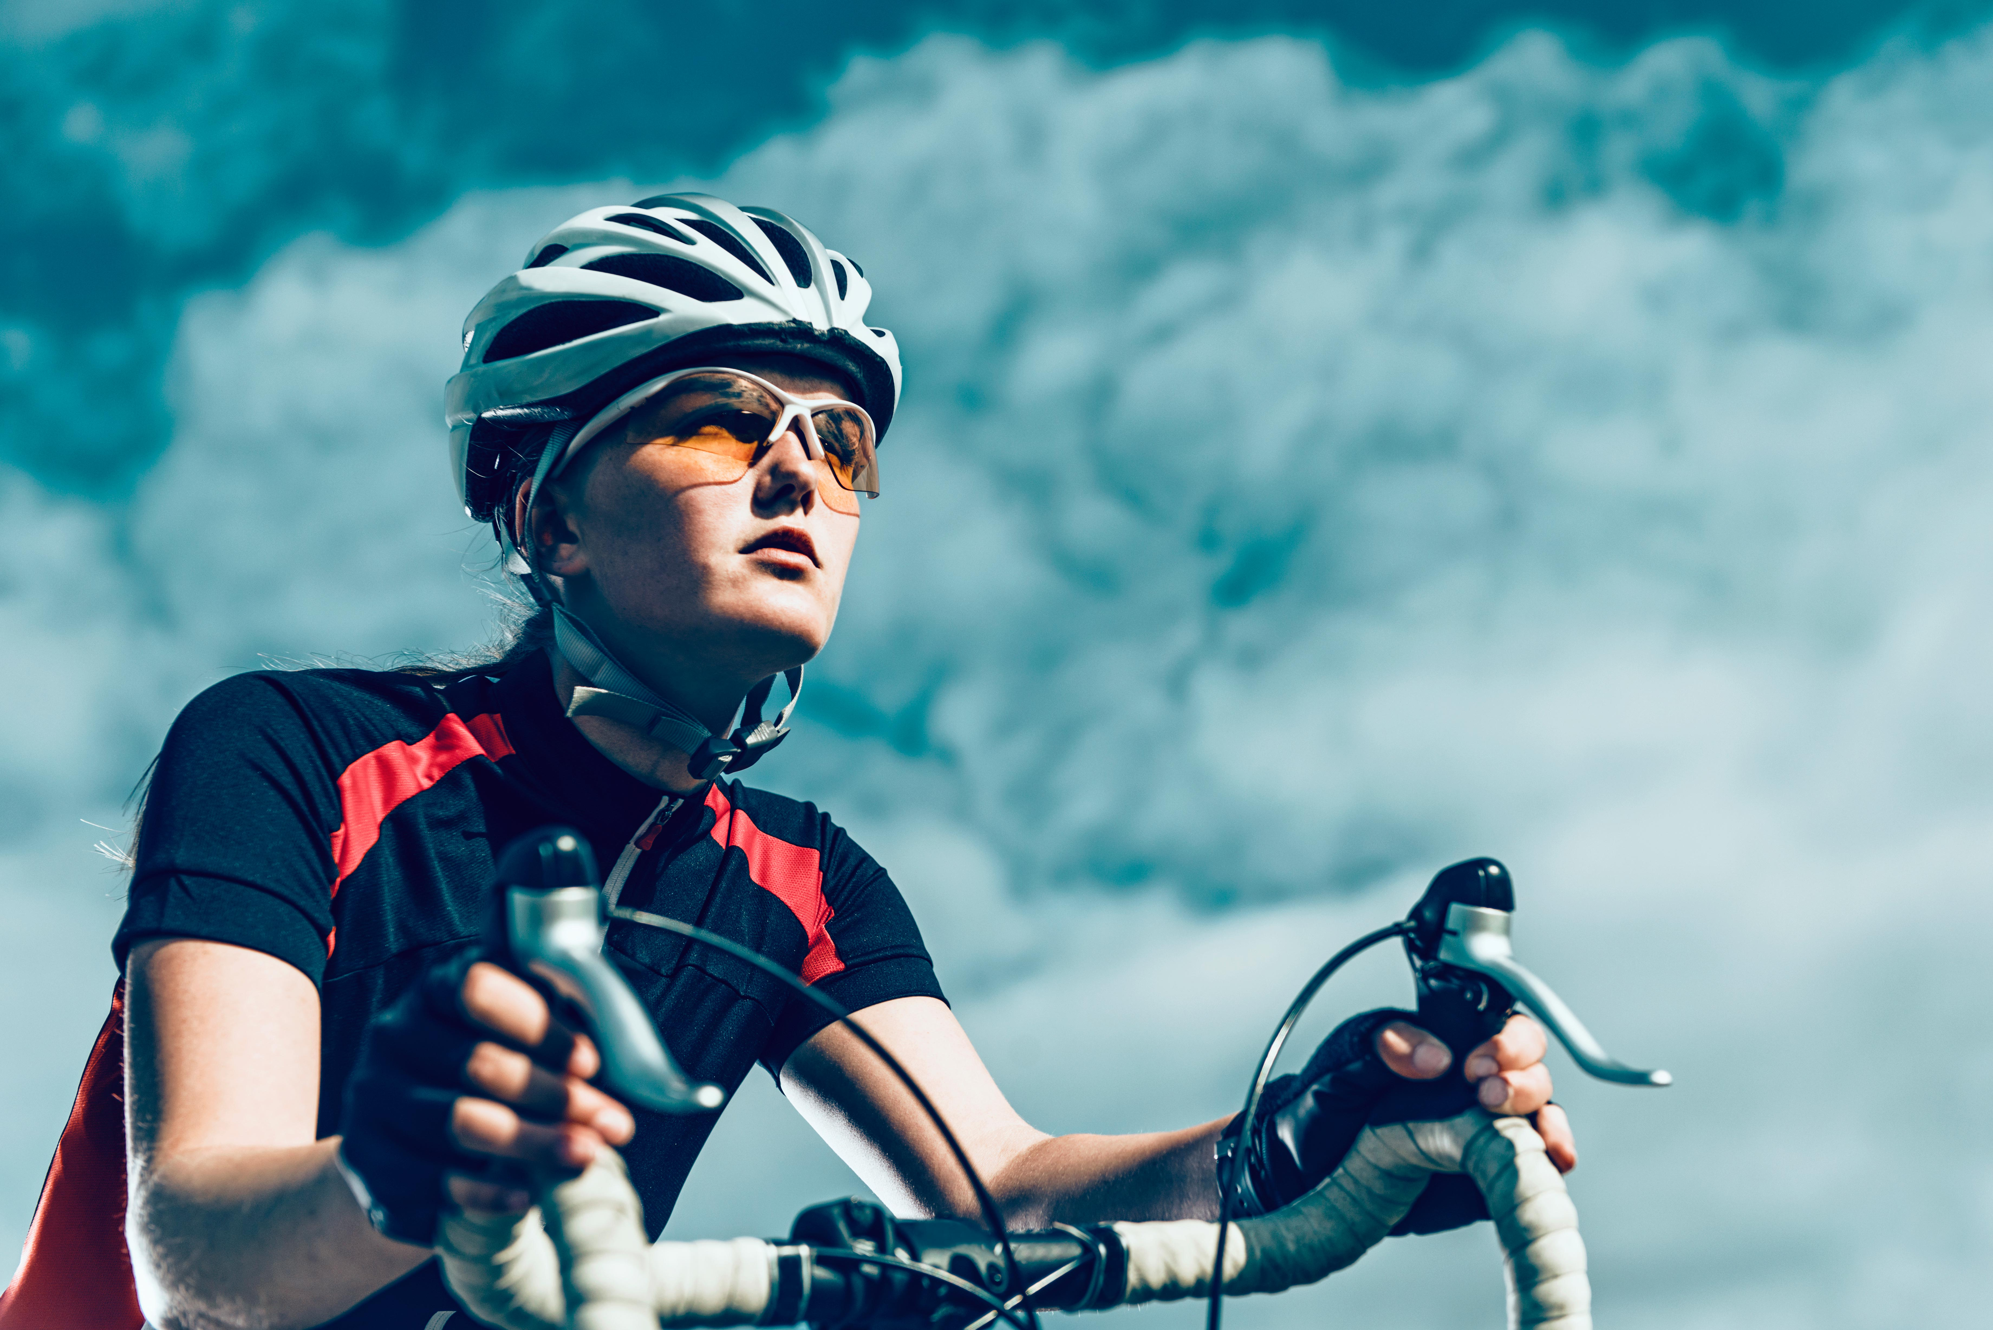
Welke sporten doen we bij BSM? Theorie: EHBSO, theoretische kennis over sporten en geschiedenis van sport. Praktijk:
judo dansen basketbal atletiek tennis
klimmen honkbal scheidsrechter lesgeven 2 daagse

Slide 5
Hoe kom je tot een cijfer bij BSM?
Elk cijfer is een SE cijfer.
Voor zowel de theorie als de praktijk.
Lesgeven en organiseren sportdag is ook een cijfer.
VWO krijgt tevens cijfer voor organiseren en zelf uitvoeren van 2-daagse sportieve activiteit.

Slide 6
Voor wie is BSM een goede keuze?
Als je interesse hebt in sport.
Moet je zelf heel goed kunnen sporten. NEE, is geen vereiste.
Als je graag samenwerkt en wilt leren over sport.
Als je wilt leren hoe je met groepen omgaat, organiseren en leidinggeven.
KAHOOT: https://create.kahoot.it/share/bsm-keuze-quiz/20515fcd-78c2-4a89-ba91-eadcad8ffa66

